Slide 1
BLENDER
Jesús Pertíñez López
NIVEL 1
NIVEL 2

Slide 2
INTRODUCCION
http://www.blender.org/
http://www.katorlegaz.com/3d_models/index.php
http://www.makehuman.org/
http://www.blenderfoundations.com/
www.blendswap.com

Slide 3
INTRODUCCION
Las figuras se crean a partir de polígonos (triángulos y cuadrados)
Los polígonos tienen vértices, aristas y caras
Se combinan hasta construir superficies
Las superficies se identifican porque tienen materiales y texturas
Los materiales se modifican con:
Color
Sombreado
Transparencia
Reflexión
Dispersión interna
Luz
Movimiento

Slide 4
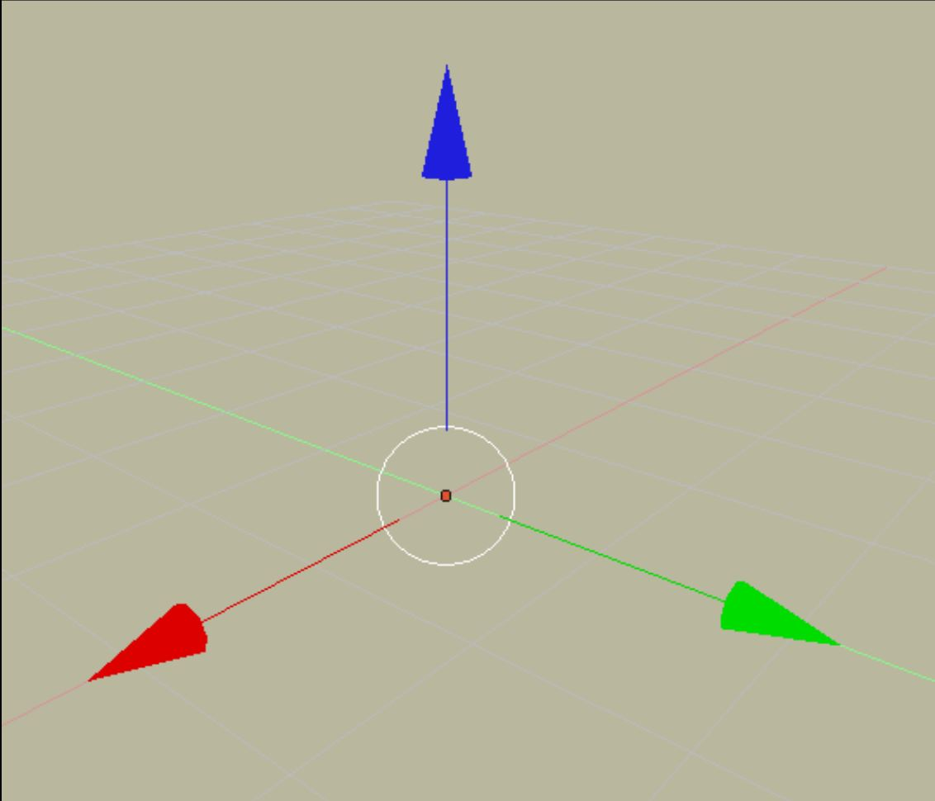
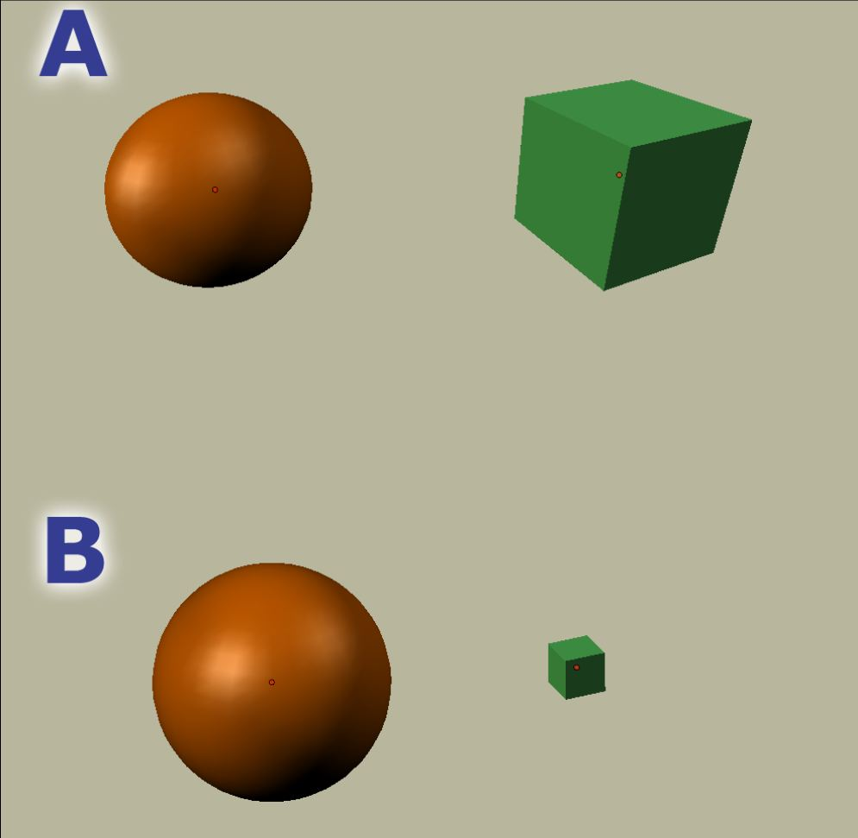
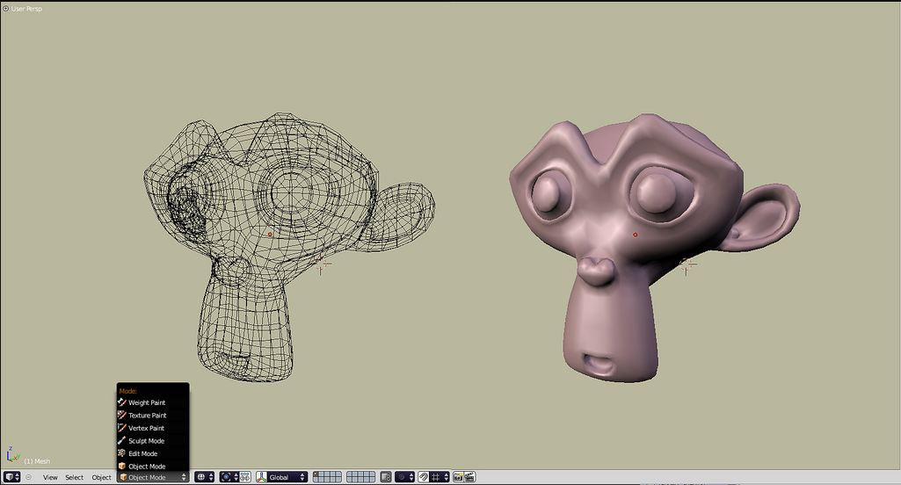
INTRODUCCION
Espacio 3D en 3 ejes
Perspectiva / Vista ortográfica
Modos de pantalla (Solid/Wireframe)

Slide 5
INTRODUCCION
IMPORTANTE:
Salvar el proyecto en cuanto se abra. De esta forma, los archivos que vayamos insertando se irán vinculando a él
Blender permite tres formas de salvar los archivos:
-Local. Todos los ficheros usados, imágenes ,texturas… se unen en un solo archivo con el de blender .blend. Pesará mas, pero siempre irá con nosotros.
-Absolute. No los incrusta, sino que los vincula en una carpeta concreta.
-Relative. Los vincula en una dirección relativa al archivo de blender.
Se escoge en File > User preferences > File
O se escoge cuando se desee en File > External Data

Slide 6
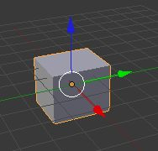
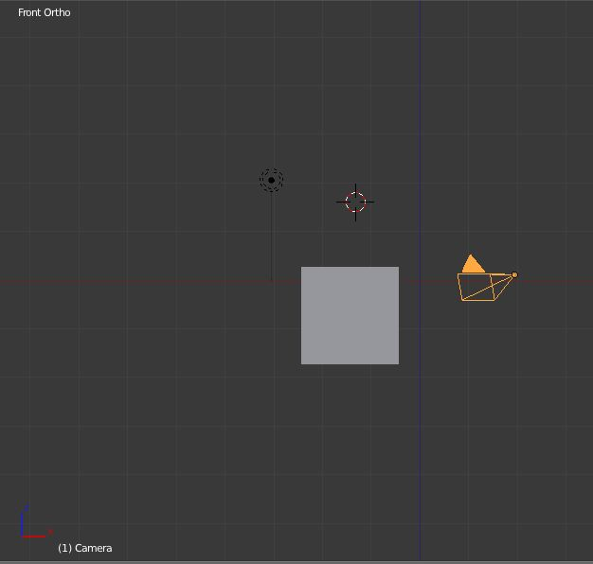
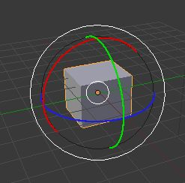
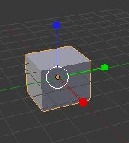
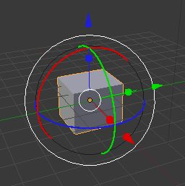
VENTANAS
La línea blanca sirve para transformar el objeto sin tener en cuenta los ejes, con total libertad
Punto de Iluminación
Cursor
Eje x
cámara
Objeto
Eje y
rotación
escala
Transformador 3D
Sirve para hacer las ediciones básicas
en un objeto (mover, rotar y escalar)
traslación
Se pueden acumular los tres con Mays +

Slide 7
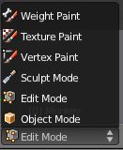
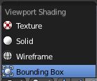
VENTANAS
Se cambian los modos de trabajo con “Z”
Con “Alt+Z” podemos ver el objeto con su textura final, una especie de render sin render. Para ello hay que tener activado en el menú propiedades (N) Display > Shading > GLSL
Cambia a Modo de Trabajo
Cambia el modo de vista

Slide 8
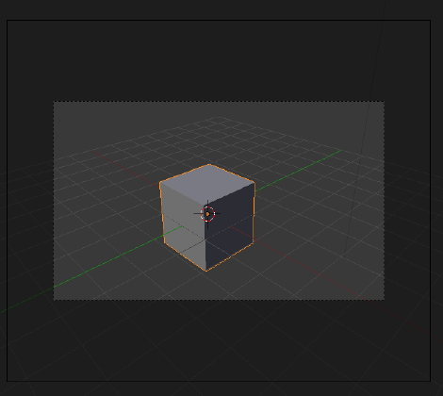
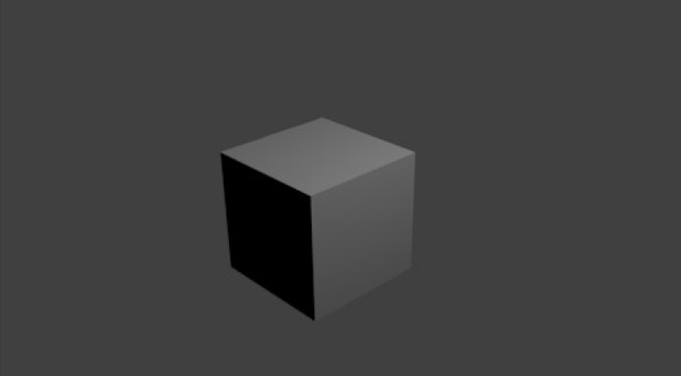
CÁMARA
0: VISTA DE LA CAMARA
F12: RENDER
ESC: SALIR

Slide 9
CÁMARA
Opción 1: NO RECOMENDADO. Colocar los objetivos delante de la cámara,
moviéndolos con el Transformador 3D
Opción 2: Mover la cámara y colocarla en el punto en el que estamos mirando.
View/Align View/ Align Active Camera to View o "Control+Alt+ 0"

Slide 10
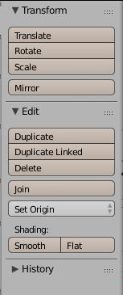
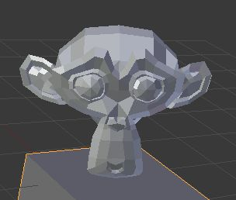
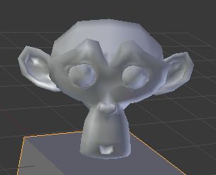
VENTANAS
Coloca en su sitio el centro de la figura, para que pueda girar, rotar…
Suavizar las aristas de la malla

Slide 11
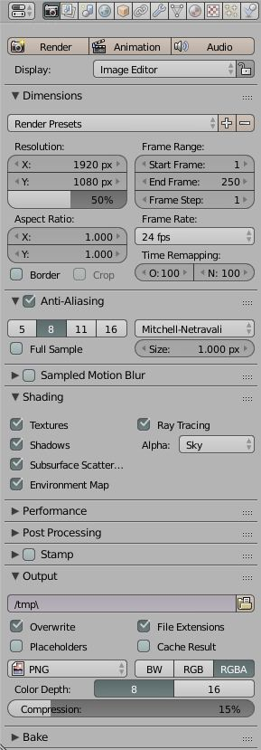
OPCIONES DE RENDER
VENTANAS
Renderizar Imagen o Animación
Forma de ver en renderizado
Este render se puede salvar pulsando en Image (abajo)
Resolución de salida, fps…
Indica el número de ft a renderizar. 1=todos ;2=la mitad…)
Tamaño de render (menor para previos y 100% para final)
Para evitar bordes cortados
Para fondos transparentes. Escoger entre Sky y
Premultiplied (mejor este) y un formato de salida que
Permita transparencias (PNG)
Formatos de salida: BW (Blanco y negro) RGBA (con canal alfa para transparencias

Slide 12
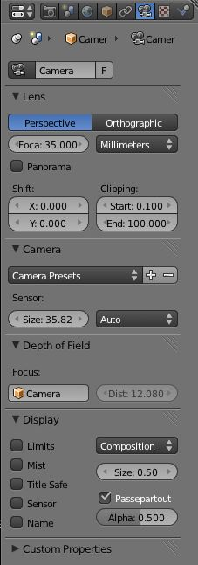
OPCIONES DE CAMARA
VENTANAS
SCENE. SE PUEDE ESCOGER LA UNIDAD DE MEDIDA
Distancia focal

Slide 13
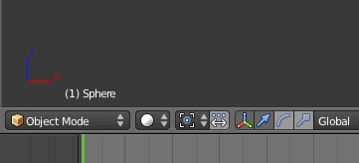
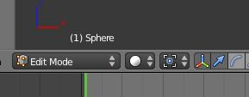
AÑADIR OBJETOS
Se construye a base de formas geométricas o elementos ya creados por otros programadores
SI SE HACEN EN MODO OBJETC
Add/Mesh. Se crea un objeto nuevo
SI SE HACE EN MODO EDIT
Add/Mesh. Se crea un objeto unido al que estuviera seleccionado.
Un mismo objeto, una sola malla, un mismo centro.
Si queremos separarlos EDIT MODE y Mesh/Vertices/Separate
Si queremos unir dos objetos, los seleccionamos y OBJET MODO Objet/Join
Se mejora la malla con Object Tools/ Smooth y Add Modifier
Extrusión: escoger un vértice, una arista o cara y “E”. Arrastar

Slide 14
AÑADIR OBJETOS
MODELADO DE OBJETOS
Existen varias formas de construir un objeto:
Vertex Pushing. Se crean vértices, punto a punto.
De caja. Para objetos poco detallados. Se parte un cubo, esfera… y con divisiones se va estirando, empujando…
Nurbs. Se crean parches y luego se unen
De giro. Se crea un perfil y en torno a un eje se gira.
Con Modificadores. Se parte de un objeto y se le aplican distorsiones para crear otro mas complejo.

Slide 15
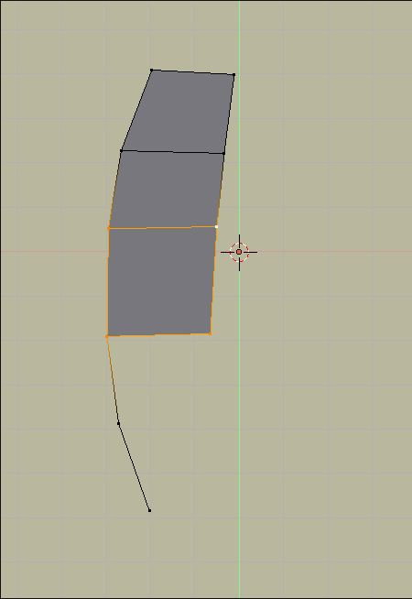
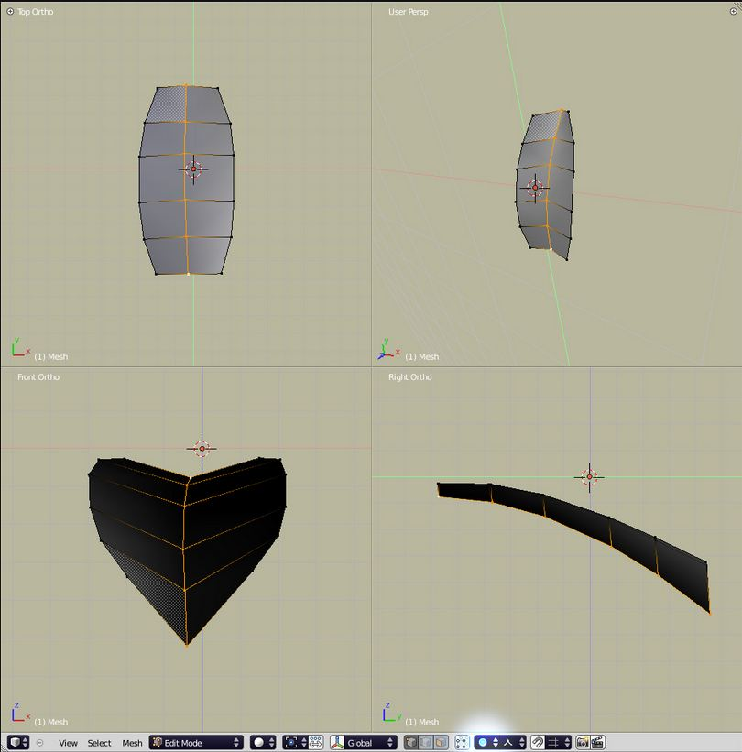
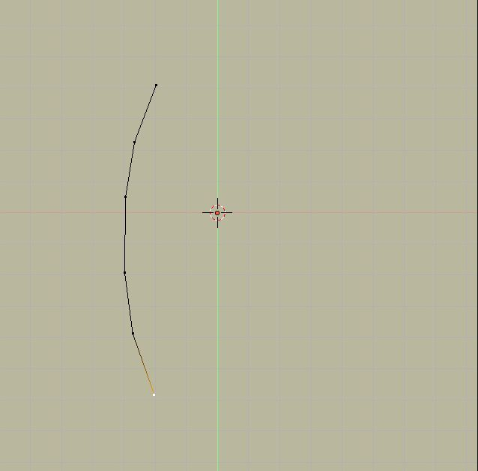
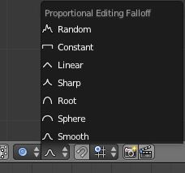
AÑADIR OBJETOS
MODELADO DE OBJETOS 1.
Vertex Pushing
SE HACEN EN MODO OBJETC
Add/Mesh. Se crea un objeto nuevo. (May+A) (lo mejor, un plano)
Se pasa a Modo Edit (Tab). Así se ven los vértices, bordes y una cara.
Se borran (X – vértices). Así tenemos un plano que no se ve
Crtl+click = Se van creando vértices, dibujando puntos unidos por bordes, dibujando lo que queramos, sobre plano
Una vez que tenemos un perfil vamos creando caras, añadiendo mas vértices, seleccionando cuatro (May+click) y pulsando F.
Con estas herramientas podemos seleccionar vértices, bordes o caras
W = Divide por la mitad un borde
C = Convierte el cursor en selector, para seleccionar vértices por los que pasa
Seleccionado un/unos vértice/s E (Extrude y arrastrar)
View > Quad (Crtl+Alt+Q) Divide la pantalla en cuatro
O – (PEF) Cuando se mueve un vértice, arrastra los contiguos
Así se crea una transición suave
May+O = Selecciona distintos tipos de arrastre
Una cara creada se puede duplicar (May+D) y/o rotar sobre su centro o sobre un punto donde coloquemos el cursor. Para esto último presionaremos el punto del teclado “.”

Slide 16
AÑADIR OBJETOS
MODELADO DE OBJETOS 2
DE CAJA
A partir de una forma cualquiera (ejem. un círculo), se pueden utilizar estar herramientas para construir un objeto:
B = Seleccionar bordes (igual que C para vértices)
Subdivide = Divide lo seleccionado en partes iguales y así crea mas vértices
Smooth = Suavizar aristas
O = Suavizar lo contiguo para arrastrar
Herramienta “Llave Inglesa” > Add Modifier > Subdivision Surface
Así se crea un objeto libre, cualquiera…

Slide 17
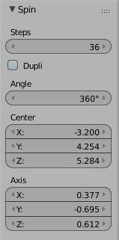
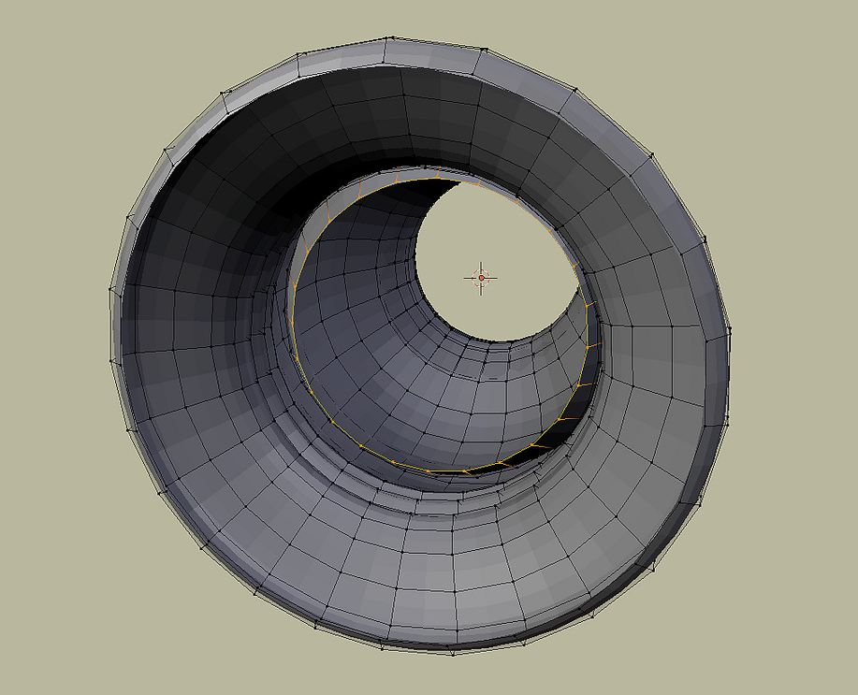
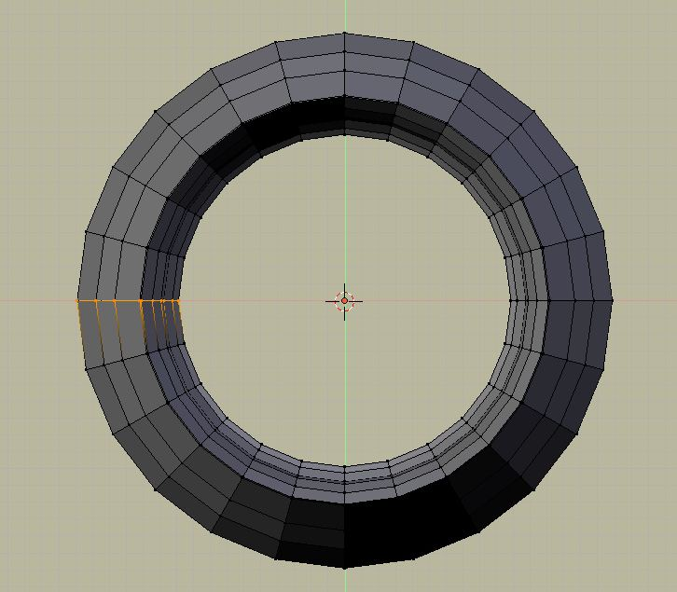
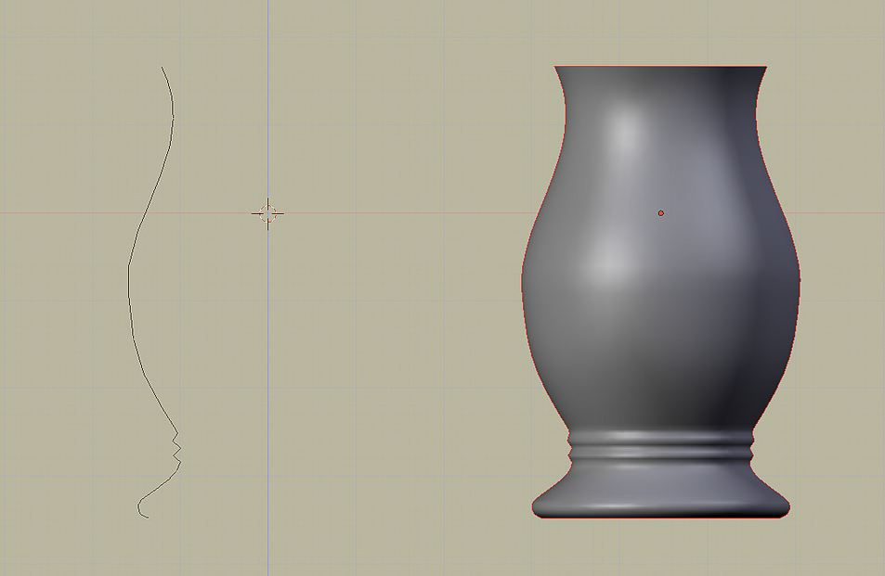
AÑADIR OBJETOS
MODELADO DE OBJETOS 3
DE GIRO
Pero si se quiere crear un objeto concreto, específico, se puede hacer así:
Se crea un perfil del objeto, como vimos en las diapositivas anteriores.
Spin (Herramientas). Gira una selección sobre un punto. Cuidado con la vista ya que lo rota desde un punto de vista cenital.
Cuando pulsamos Spin se despliega una ventana a la izquierda donde podemos especificar los grados de giro (mejor 360º) y el número de caras (cuantas mas, mas suave)
Los primeros vértices y los últimos se solaparán. Para unirlos “W” Remove doubles
-Así hemos creado un tubo. Para cerrar uno de sus extremos, Alt+Click derecho y se seleccionan todos los vértices de un círculo-
E (Extrude) + S (Scala). Se mueve el ratón para que converjan en el centro.
Remove > Merge > At Center. Se combinan los ejes en uno solo.
Para cerrar un hueco, se seleccionan dos vértices y Alt+M

Slide 18
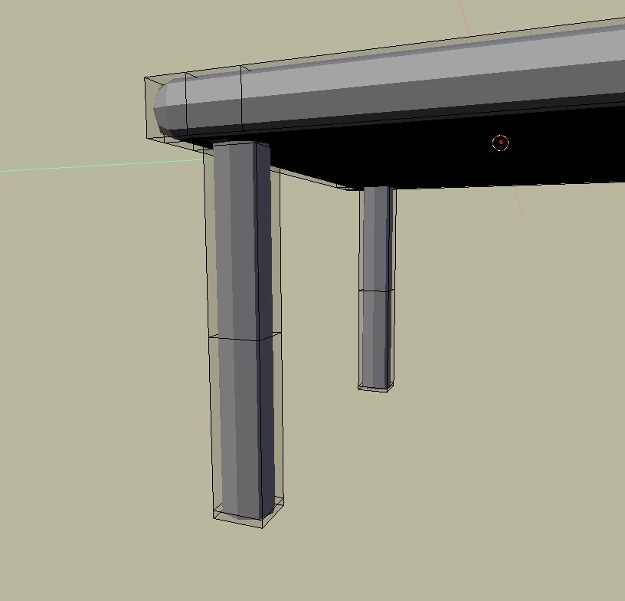
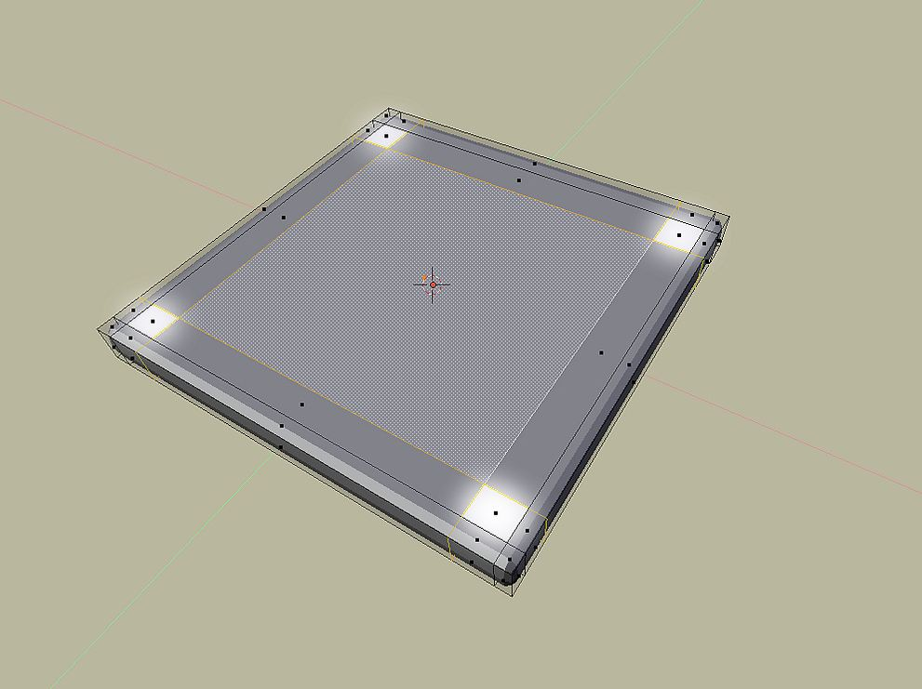
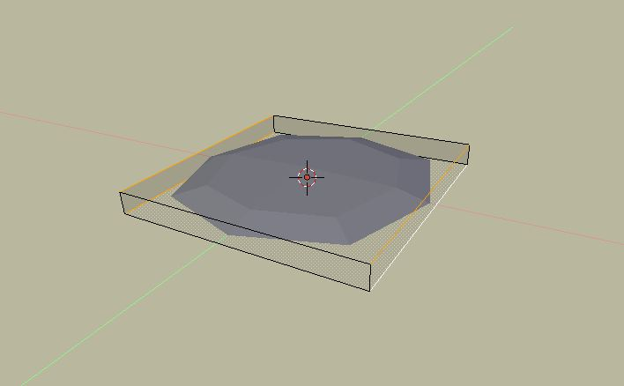
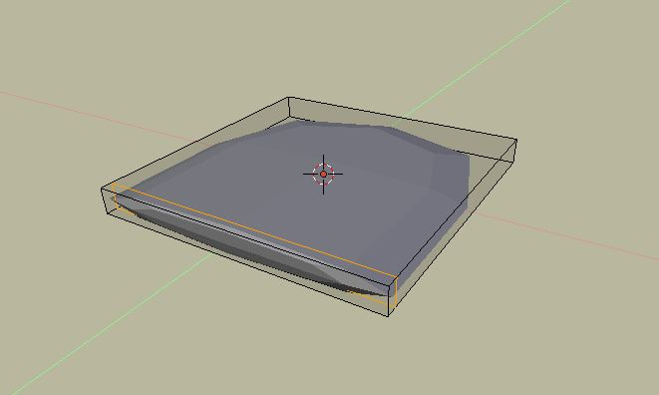
AÑADIR OBJETOS
MODELADO DE OBJETOS 4
MODELADO DE CAJA
Se parte de un objeto modelado (ejem una caja) y mediante subdivisión, cortes y extrusión se construye cualquier objeto.
Creamos un cubo
Subdivision surface. Convierte el cubo en una bola de vértices
Se puede aplastar seleccionando los bordes superiores del cubo
Se aplican cortes con Crtl+R. Moviendo el ratón se sitúa el corte donde se quiera
Al deslizar el ratón se deforma la parte seccionada
Se van aplicando cortes para poder extruirlos
Se seleccionan las caras, se extruden
Se pueden aplicar mas cortes para ajustar el tamaño

Slide 19
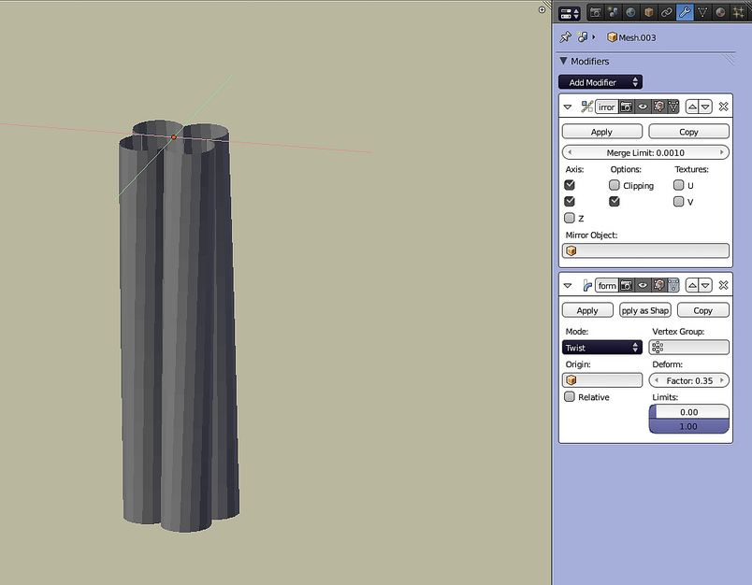
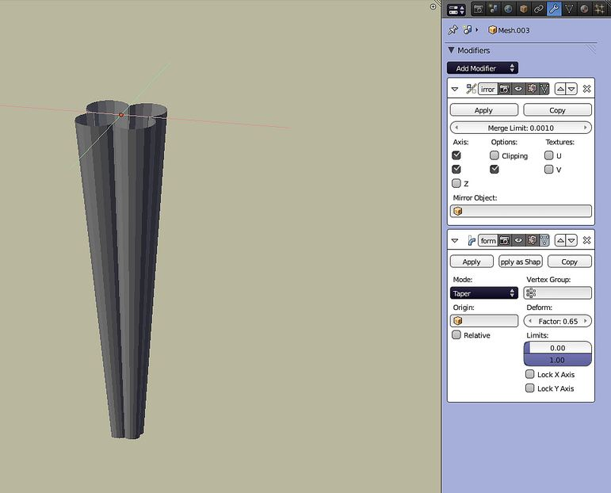
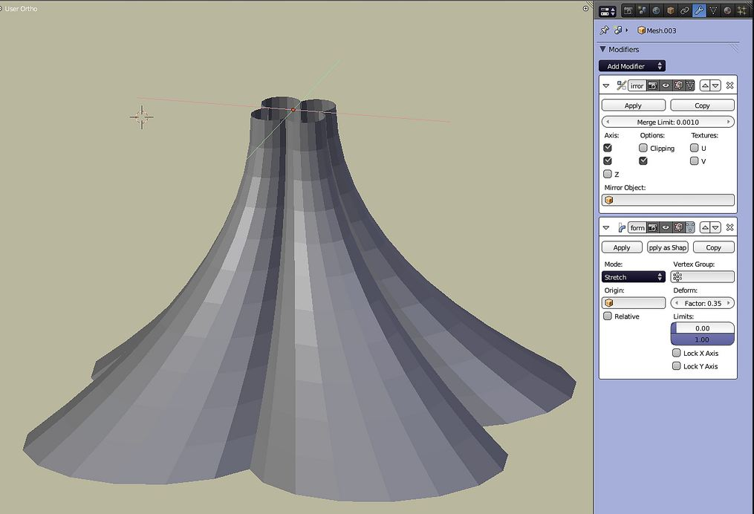
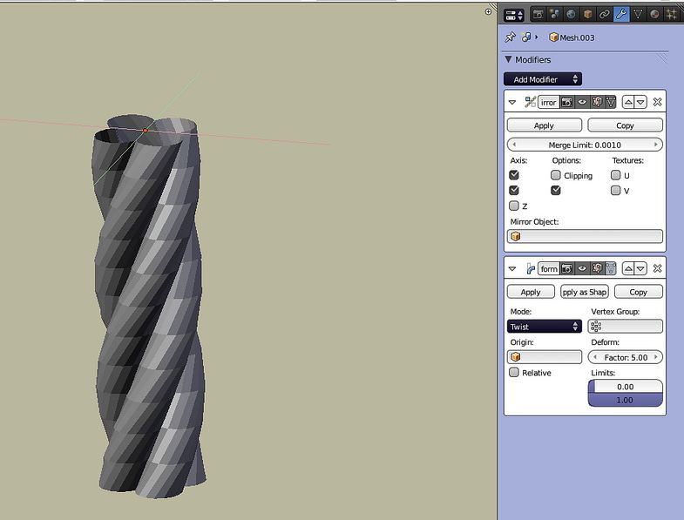
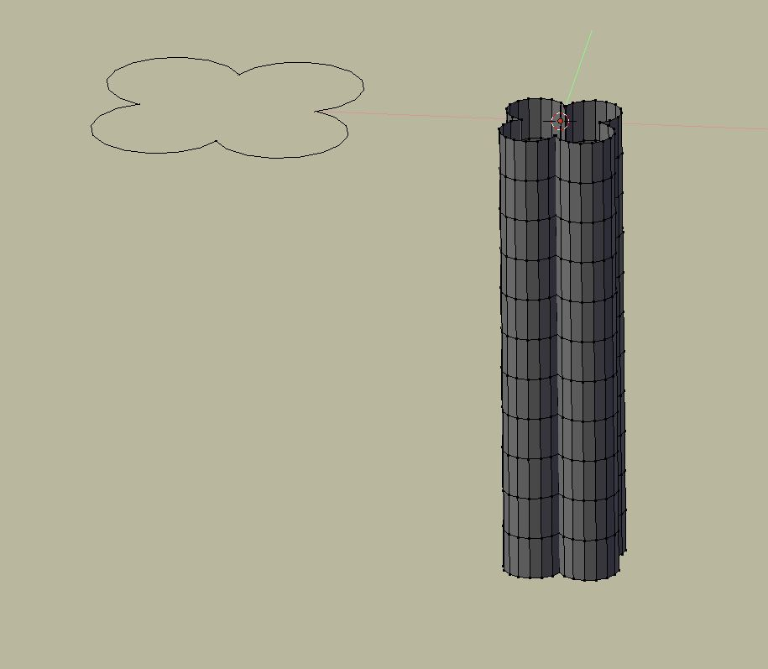
AÑADIR OBJETOS
MODELADO DE OBJETOS 5
MODELADO CON MODIFICADORES
MIRROR. Se puede crear una forma y duplicarla mediante Mirror Add Modifier. De esta forma, a partir de una figura plana se pueden crear formas complejas.
Este Modificador (Mirror) siempre está activo, lo que se haga al original se clona en los reflejos.
DEFORM: SIMPLE DEFORM: Permite estirar, girar y doblar. Vea los ejemplos
Para que resulte bien, hay que aplicar cortes transversales. A mas cortes, mas fluido el efecto.

Slide 20
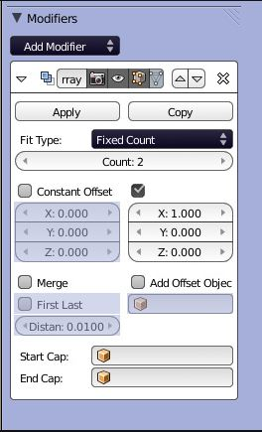
AÑADIR OBJETOS
MODELADO DE OBJETOS 5
MODELADO CON MODIFICADORES
ARRAY = Permite crear duplicados desplazados del original que luego pueden conectarse, diseminarse, solaparse, girarse o escalarse. Todo ello se puede animar
Número de copias
Ubicación de las copias
Permite rotar las copias (Creando un elemento
nulo (Add Empty)

Slide 21
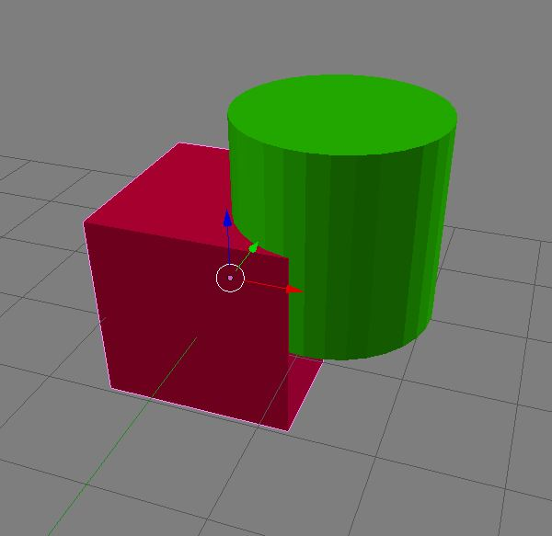
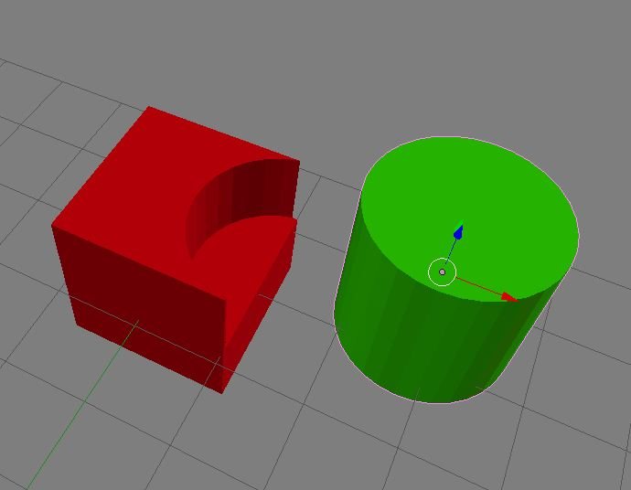
AÑADIR OBJETOS
MODELADO DE OBJETOS 5
MODELADO CON MODIFICADORES
-BOLEAN = Se usa para crear una figura compleja a partir de la intersección de otras dos.
Se escoge la que se quiere cortar (ejem. Cubo) en modo Objetc.
Se escoge el Modificar Bolean.
En object se escoge la otra figura (el cilindro) y en Operación se escoge diferencia y Apply.
Así el cubo se ha recortado con un cilindro.

Slide 22
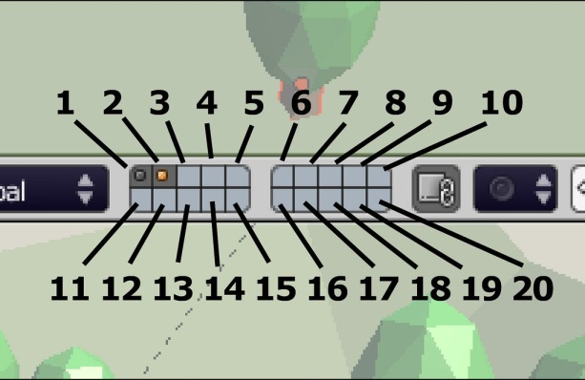
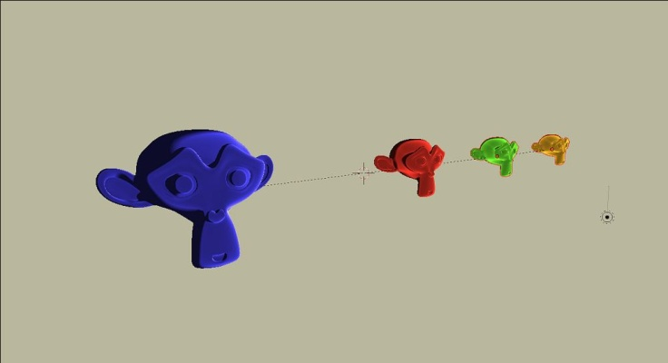
AÑADIR OBJETOS
CAPAS
- Se pueden añadir un objeto o varios a cada capa
Se activan o desactivan haciendo click o May+click para seleccionar varias
Para cambiar un objeto a una capa M
Se pueden utilizar para objetos de distintas resoluciones…
RELACIONES
Objetos primarios y secundarios
Se selecciona primero el secundario, luego May y el primario y Crtl+P
Se separan seleccionado el secundario y Alt+P
VACIOS
Objetos primarios que no ven ni renderizan
Se crean con May+A y Empty
INSTANCIAS
- Los objetos se duplican con May+D y comparten material pero son independientes. Con Alt+D se crean instancias, duplicados de objetos a los que si se modifica uno también se modifica el otro

Slide 23
OPCIONES DE LUZ
VENTANAS
Vista previa
Color de la luz
Intensidad de la luz
Distancia del foco al objeto
Activar o desactivar sombras arrojadas
Color de la sombra

Slide 24
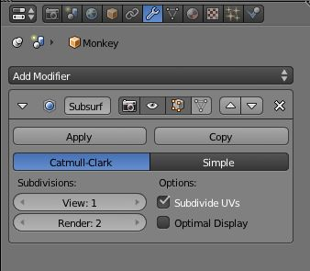
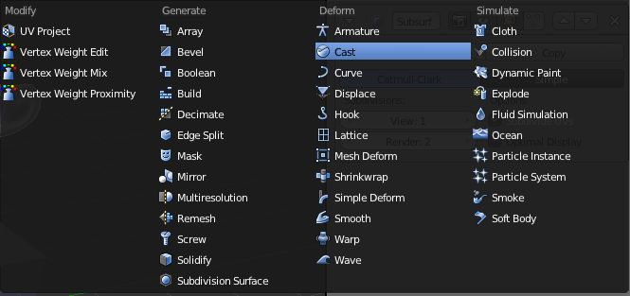
VENTANAS
Añadir Modificadores
Pulsar Add
Subdivisión de superficies en pantalla (View 1 = 4)
Subdivisión de superficies Render (View 2 = 16) Nunca 3
Suaviza la superficie
Subdivisión de superficies. Cada cara se subdivide en 4

Slide 25
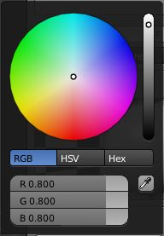
OPCIONES DE MATERIAL
VENTANAS
Nombre del material
Vista previa
Distintos tipos de vista previa
Elegir color del material
Intensidad de color (0,1)

Slide 26
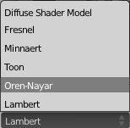
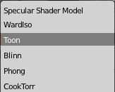
OPCIONES DE MATERIAL
VENTANAS
Utilizar los materiales con moderación, poco brillo, poca intensidad, colores suaves…
Para tejidos delicados
Para superficies mates
Para metales y plásticos brillantes
Reflejo de la luz sobre la superficie. Mejor = 0
Opciones de reflejo
Idónea para realismo
Tamaño de la zona iluminada
Ambas para materiales muy brillantes
Opciones para el procesamiento de sombras
Activar siempre. Transición entre luz y sombra

Slide 27
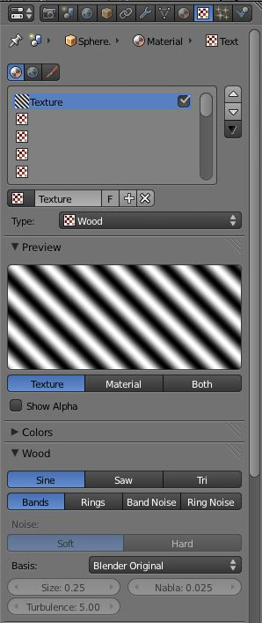
MATERIALES
TEXTURAS I (disponibles en Blender)
Seleccionar la casilla de Material y pulsar New
Aparecerá este desplegable con todas las texturas que viene con Blender
El color mas claro es el que le pusimos al objeto y el mas oscuro aparece al final de esta ventana y se puede cambiar.
P.ej. Tipo de madera

Slide 28
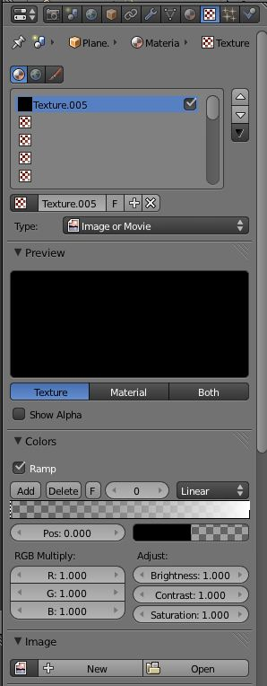
MATERIALES
TEXTURAS II (Añadidas por el usuario)
Seleccionar la casilla de Material y pulsar New
Seleccionar Image or Movie
Aquí se verá la imagen escogida
Para anadir una textura, lo mejor es crear primero un material, desactivando Specular Intensity, Diffuse 0,65, habilitar Cubic Interpolation, y shadeless. Esto hace que tengamos una superfice lisa, sin reflejos
Abrir la imagen grabada en el ordenador

Slide 29
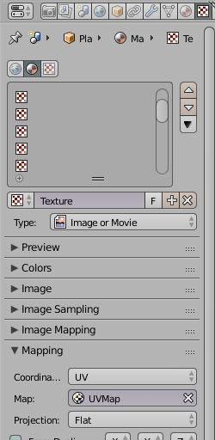
MATERIALES
TEXTURAS II (Añadidas por el usuario)
Añadir textura a un objeto transparente
1- Crear el objeto, p.e. un plano y darle el tamaño de la textura a colocar.
2- Aplicar un color cualquiera e ir a Texture para colocarle nuestra imagen
3- Volvemos a la ventana de Color y activamos Transparency y ponemos Alpha = 0
4- En Texture, en la pestaña Influence, ponemos Alpha=1
5- Es posible que veamos la imagen pero distorsiona o repetida. Para corregirlo creamos un UV (icono de un triángulo) y en Texture activamos como en la imagen de abajo

Slide 30
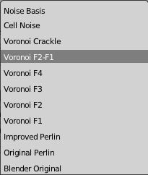
OPCIONES DE TEXTURA
VENTANAS
Requiere tres grupos de propiedades: la propia textura, cómo se asigna al objeto y qué propiedades del objeto afectan a la textura
Elegir una nueva textura
Texturas predeterminadas
Previo
Genera cuadrículas
Diez tipos de ruido añadidos
“Voronoi” Tipo celular, paneles o patrones aleatorios
Escala de la textura
Color de la textura
10 tipos de aplicar. Generated y UV
Desplazamiento y tamaño de la textura
Propiedades de la textura

Slide 31
MATERIALES
TEXTURAS II (Añadidas por el usuario)
Se despliegan el resto de opciones
Mantener Alpha
Para rotar la textura
Tamaño de la textura
Para superficies planas, activar UV.
UV es un conversor de 3D en 2D.
Tiene su propia ventana…

Slide 32
MATERIALES
WORLD / TRANSPARENCY / MIRROR (ESPEJO)
WORLD. Para cambiar el color del cielo
Oclusión Ambiental sirve para crear una atmosfera irreal (Estilo Pocoyó). Hay que eliminar el Material
Raytrace permite efectos ópticos reales
Cantidad de transparencia
Distorsión de los objetos que aparecen detrás
Cuánto refleja
Para que el reflejo no quede muy “limpio”
Para que no se tiña el reflejo de cielo

Slide 33
MATERIALES
TEXTURAS II (Añadidas por el usuario)
Visión del objeto 3D en 2D
Objeto seleccionado para textura
Vision Ortog – Visión Wireframe
Seleccionados todos los vértices, se pulsa “U” y se despliega el menú UNWRAP.
Se selecciona “Proyect from view”
En la parte inferior en New, añadimos la imagen
También podemos elegir “smart proyect” del menu UVS (parte inferior)

Slide 34
MATERIALES
TEXTURAS II (Añadidas por el usuario)
Con “Proyect from view” se aplica a una superficie plana.
Con “Smart Proyect” se aplica a superficies complejas, pero genera cortes.
Pero para superficies delicadas, un rostro, hay que evitar las costuras o hacerlas nosotros en zonas que no se vean (selección de vértices y Crtl+E)
Con “Unwrap” hace un desplegado del objeto
Esta malla se puede modificar a nuestro antojo,
Pero para que quede mejor en el menu Uvs se selecciona Mnimize Strech
Activando “Strech” y “Area”, del panel Properties, aparecerá la malla en colores, en azul lo mínimo deformado y en rojo lo máximo.
A este desplezado se le aplicará una textura

Slide 35
LUZ
-Existen dos tipos de iluminación:
ILUMINACION DIRECCIONAL
LAMPARA POINT
LAMPARA SUN. Luz uniforme en una dirección. Sombras paralelas
LAMPARA HEMI. Luz general. Evita sombras que no reciben luz directa.
No proyectan sombras
D. LAMPARA AREA. Solo proyectan luz en la dirección en la que están orientadas
Difuminan las sombras cuando se alejan. La luz mas realista
E. SPOT. Foco puntual
Amplitud del cono
Dureza del borde
Determina objetos que pueden ignorarse
para que no detengan a la luz

Slide 36
LUZ
-Existen dos tipos de iluminación:
2. ILUMNINACION NO DIRECCIONAL (OA). APARECE EN WORLD
No procede de una lámpara. Es una iluminación general que inunda todo. Es buena como base inicio
a. Basada en rayos.
Basada en rayos o aproximada
Distancia entre un objeto y el siguiente para que la luz continúe o se detenga
Grano de la imagen. Ruido
Cantidad de luz (0,75 es suficiente)

Slide 37
LUZ
-Existen dos tipos de iluminación:
2. ILUMNINACION NO DIRECCIONAL (OA). APARECE EN WORLD
No procede de una lámpara. Es una iluminación general que inunda todo. Es buena como base inicio
b. ambiental aproximada.
Activar Environment lighting
c. Oclusión Ambiental. Iluminación general con sombras matizadas . Efecto “Pocoyó”
Equilibrio entre velocidad de render y calidad (0,5)
Acelera el render (1,0)
Utiliza los colores del cielo para iluminar

Slide 38
LUZ
-ILUMINACION DE EXTERIORES
a)World b) Lamp Sun c) Lamp Spot

Slide 39
LUZ
-ILUMINACION DE INTERIORES
Luz general de una habitación
a)Lamp Spot x 6, enfocando cada pared por fuera
Activar Falloff Constant
Dónde empieza la luz y dónde acaba

Slide 40
LUZ
-ILUMINACION DE INTERIORES
Luz puntual en una habitación
a)Lamp Spot

Slide 41
LUZ
-ILUMINACION DE INTERIORES
Luz que entra en una habitación (1)
a)Lamp Spot + Lamp Area

Slide 42
LUZ
-ILUMINACION DE INTERIORES
Luz que entra en una habitación (2)
a)Lamp Spot + Lamp Area

Slide 43
PERSONAJES
CABEZA. A
Lo mas cómodo es usar un modelo ya creado. File > Append > Object
Se divide la pantalla para verlo en los tres ejes (Crtl+Alt+Q)
Se importa un dibujo o foto con la cara deseada. Para ello N
Con Crtl+R se van aplicando cortes y añadiendo vértices
En qué vista queremos importar la imagen

Slide 44
PERSONAJES
CABEZA. B
De igual forma se añade un ojo y se encaja en la cuenca
Se modelan los párpados para adaptarlos a la esfera del ojo, nunca al contrario.
Mediante Extrusión se añaden los párpados.
Con Crtl+R añadimos un corte para poder ahuecarlo, cosa que haremos con Alt+S
Cuando queramos cortar la malla, lo haremos seleccionando el vértice inicial y el final y “V”. Hará un corte en V, como una tijera
Se puede deseleccionar (Apply) el Modificador Mirror para darle asimetría

Slide 45
PERSONAJES
CABEZA. C
Pelo
Se emplean tres conceptos para añadir pelo: partículas, grupo de vértices y pintura de pesos.
Con “/” sólo aparece en pantalla el objeto seleccionado, los demás desaparecen.
Se activa el menú “Particle” en “Propiedades”
Se añade un nuevo sistema de partículas
En “Type”, seleccionar “Hair”
Reducir la cantidad a 500
Saldrá pelo de forma caótica
Para solucionarlo se activa “Grupo de vértices”

Slide 46
PERSONAJES
CABEZA. C
Pelo
Grupo de vértices
Con él seleccionamos aquella parte de la cabeza en la que queremos que salga pelo.
En Properties, escoger “Object Data”
Añadir un nuevo Vertex Groups
Sirve para guardar selecciones de malla
2. Poner un nombre nuevo
3. Se seleccionan las caras de la malla en las que se desea pelo
4. Se pulsa Assign
5. Se vuelve en el Menú Properties a Particle
6. Se extiende Vertex Groups y en Density se escoge el Grupo creado.

Slide 47
PERSONAJES
CABEZA. C
Pelo
Pintura de pesos
Cambiar de “Object Mode” a “Weight Painting”
Cambia la pantalla y el menú de la izquierda. Se ve en rojo donde hay pelo y en azul donde no
Ajustar Jittler a 0
Se puede comenzar a pintar sobre la cabeza.
Con “F” se cambiar el tamaño del pincel
Con “May+F” se cambia la intensidad
..y se pinta pelo

Slide 48
PERSONAJES
CABEZA. C
Pelo
Otra forma de poner pelo
Cambiar de “Object Mode” a “Particle”
Tendremos un “peine” para utilizar
- Peina el pelo creado. Con Root desactivdado mueve todo el pelo. Con Lenghts desactivado, estira el pelo
Suaviza el pelo escrespado
Aumenta o disminute la longitud del pelo
Hace que la base del pelo se mantenga recta
Corta el pelo

Slide 49
PERSONAJES
CABEZA. C
Pelo
Al pelo hay que añadirle un material. Lo mejor es esto. Importante: STRAND
Tamaño del pelo en la raiz
Tamaño del pelo en la punta
Para superficies brillantes (pelo) no en césped p.ej

Slide 50
PERSONAJES
CABEZA. C
Pelo
Y por último, una textura de pelo
Tamaño del pelo en la raiz
Tamaño del pelo en la punta
Para superficies brillantes (pelo) no en césped p.ej

Slide 51
PERSONAJES
CUERPO
Importarlos de http://www.katorlegaz.com/3d_models/index.php
Lo mejor es adaptarlo a nuestras necesidades.
Si vamos a vestirlo, lo mejor es crear la ropa, sin cuerpo debajo.
Se crea un cilindro, y se aplicar multiples cortes horizontales (Crtl+R).
En la parte superior, seleccionado vértices y con F, se crean nuevas capas que serán los tirantes
También se aplican cortes a ellos y seleccionado la parte central del tirante y activando “O” se estiran
Con Smooth se va suavizando
Con Alt pulsado seleccionamos un vértice de la manga. Con ello se seleccionará el círculo completo. “E” para extruir y crear las mangas
“S”+”X” + 0 para que la manga acabe recta
El cuello también se extruye y escala
Con “V” se hace el corte del cuello

Slide 52
ANIMACION
ANIMATION
RIGGING: Proceso de creación de una estructura de control para el modelo. Armaduras-Huesos
SKINNING: Vinculación de la estructura al modelo.
Eliminar los parámetros de Escala y Rotación. N > CTRL+A > ROTATION Y SCALE
Centrar el objeto. May+Ctrl+Alt+C
En Modo Object , menú Add > Armature > Single bone. Se crea un hueso con la cabeza donde estaba el cursor
En Mode Edit y Wireframe, se coge la cabeza o la cola del hueso y se coloca donde proceda.
Seleccionando alguno de sus extremos y E creamos otro hueco conectado
Se establecen relaciones uniendo huesos (Secundario > Primario > Crtl+P y KEEP OFFSET)
Poner nombres a los huesos
T > X-Axis Mirror para brazos y piernas
Mode Pose (Ctrl+Tab). Seleccione un hueso y muévalo

Slide 53
ANIMACION
ANIMATION
IK. Inverse Kinematics. Permite que al mover un hueso, el resto de la misma cadena lo siga. Por ejemplo, al mover el hueso del pie, se moverá el de la pierna y el del muslo. Así conseguiremos un paso mas fácilmente.
Selecciona el hueso que será el Iksolver, el hueso que va a arrastrar a los demás, en Modo Pose. En el ejemplo, la punta de la cola.
Selecciona Bone Constrains (hueso y cadena) y después Inverse Kinematics.
Si movemos el hueso final se moverá toda la cadena,
por que en Chain Length tenemos puesto “0”.
Ese número indica la cantidad de huesos
que moverá y “0“ son todos-

Slide 54
ANIMACION
ANIMATION
SKINNING. Unir armadura y objeto
La forma mas fácil es haber creado las partes a mover de forma separada, cada una como objeto independiente.
1. En modo Objeto se elecciona la parte del cuerpo. En modo Pose se selecciona también (con may.) el hueso, y se emparentan Crtl+P y se elige Bone.
2. Si queremos una un objeto lo articulen dos hueso tendremos que seleccionar en lugar de Bone Armature deform: With automatic weights.
3. En Modo Weigth se modifica de 0 a 1 y se pinta la zona de influencia.
MAKEHUMAN. Es un programa de software libre que proporciona de la forma mas rápida cuerpos humanos con sus esqueletos.
Una vez modificado el cuerpo que deseamos se exporta como aparece en la imagen.
Para importarlo File>User preferences
Addons>Import-Export

Slide 55
ANIMACION
VENTANA TIMELINE
Contador de frames. Con Ctrl+T se cambia a segundos
Para crear fotogramas claves se pulsa I. Aparece este menú.
Fotogramas claves para ubicación
Para rotación
Para Escala
Para ubicación y escala
Para Ubicación, Rotación y Escala

Slide 56
ANIMACION
ANIMATION
Editor de curvas de movimiento. Crtl+Click para añadir puntos claves
El boton rojo permite grabar el movimiento de nuestros objetos. Para ello, hay que introducir un fotograma clave al principio

Slide 57
ANIMACION
ANIMATION
Cuando la animación es compleja hay que recurrir a una carta de rodaje (dope-sheet) En ella se muestran los fotogramas claves distribuidos en el tiempo.
Se seleccionan todos los huesos de un personaje (p.ej) en el fotograma 1 y se ponen fotogramas claves (I). Luego Botón rojo y empezar a mover.
May+Barra espaciadora para ampliar nuestro personaje
Activar Auto IK en la Barra de Herramientas. De esta forma un hueso menor obligará a moverse a los mayores
Entre clave y clave genera interpolación. Si no la queremos:
Key > Interpolation Modes > constant

Slide 58
ANIMACION
ANIMATION
En la ventana de Editor de Gráficos, podemos copiar, pegar, mover… todos los fotogramas claves con las mismas teclas que utilizamos en la pantalla principal, es decir may+D para copiar, G para mover….
Existen cuatro tipos para modificar los manejadores(puntos para manipular las curvas): Auto (curva mas suavizada); Aligned (linea recta); Free; Vector: apuntan al siguiente keyframe. Se modifican en Key > Handle Type
Existen tres tipos de interpolación:
-Constante =salto entre claves
-Lineal =velocidad constante entre claves.
-Bezier = paso suave entre claves
También tiene cuatro tipos distintos de extensión (como queremos que sean los fotogramas previos y los posteriores. Es muy útil para ciclos repetitivos

Slide 59
ANIMACION
ANIMATION
Existe la posibilidad de sustituir los huesos por formas más apropiadas al elemento que se está moviendo. Solo hay que diseñar la forma y dejarla en una capa que no esté visible.
Por ejemplo para nuestro hueso ”maestro”:
- Creamos círculo (Añadir/Malla/Círculo) al que le seleccionamos todos los vértices ("A") en Modo Edición y los extruimos para darle al objeto una sensación de grosor. A ese objeto le ponemos por nombre ”maestro_forma”.
- Seleccionamos en Modo Pose el hueso ”maestro” y en el panel de Hueso nos vamos a la botón Display para seleccionar como Custom Shape “maestro_forma”. Es importante activar la opción Wireframe o saldrá en el render

Slide 60
ANIMACION
ANIMATION
MOVIMIENTOS FACIALES. SHAPE KEYS
1. En Modo Object, con el objeto seleccionado se despliega el panel Shape Keys y se crea el primero +. Se llamará Basis.
2. Se crea una segunda clave, que se llamará Key1, pero cambiaremos su nombre por otro identificativo,p.e. mueca.
3. Movemos la malla para crear esa mueca, vértices de la comisura, con PEF.
4. Value 0 = no mueca
Value 1 = mueca
5. Con el botón derecho sobre value añadimos los keyframes donde queramos

Slide 61
ANIMACION
ANIMATION
MOVIMIENTOS FACIALES. SHAPE KEYS
Pero en animaciones complejas es mejor colocar Controladores de Shape Keys
Tenemos ya creados los Shape keys de expresión.
Creamos un hueso y lo colocamos en una posición cómoda para moverlo, fuera de la cara, en mi caso junto a la comisura para mover los labios.
3. Le damos una forma fácil. He creado una figura plana
4. En Propiedades del hueso, Display, seleccionamos el nombre de nuestra figura plana, y el hueso adquirirá su forma.
5. Abrimos la ventana Graph Editor y selecionamos Drivers. Después, en Shape Keys, escogemos el primero y sobre la banda de Value, botón derecho y AddDriver

Slide 62
ANIMACION
MOVIMIENTOS FACIALES. SHAPE KEYS
6. Sobre la ventana Graph Editor pulsamos N y saldrá una nueva ventana, que tiene que tener estos parámetros marcados en rojo:
ANIMATION
Nombre del armazón y del hueso
Eje en el que se mueve
A mayor número mas preciso será el movimiento

Slide 63
ANIMACION
ANIMATION
FISICA. SIMULACIÓN TEJIDO
1. Creamos un plano y lo subdividimos para que tenga caida. En el último botón de propiedades escogemos Cloth y el tipo de tela.
2. Al darle a Play la tela caerá y necesitamos otros objeto “sólido”. Vamos a crear un cubo y lo colocamos debajo.
3. En este cubo, le aplicamos la física “Collision”. Al darle de nuevo a Play, la tela caerá sobre el cubo

Slide 64
ANIMACION
ANIMATION
FISICA.
Colisión de partículas

Slide 65
ANIMACION
ANIMATION
INTERACCIONES
Para que un objeto siga a otro, por ejemplo una pelota a una mano para lanzarla:
Se crea un hueso nuevo en la palma de la mano
Se crea la pelota, se coloca en su sitio y se le aplica una restricción de Copy Location. En Target se pone el nombre del esqueleto y en Bone el del hueso que acabamos de crear. Así la pelota irá a la mano. En influence podemos ajustar su posición.
Es importante que el cursor esté en la pelota

